Slide 1
课程标准
通过了解两宋的政治和军事，认识这一时期在政治方面的新变化；通过了解辽夏金元诸政权的建立、发展和相关制度建设，认识北方少数民族政权在统一多民族封建国家发展中的重要作用。

Slide 2
❏ 时空坐标
稻麦复种 植棉 五大名窑 城市发展 交子 外贸
青花元釉 重开运河
门第观念淡化，人身关系松弛，国家控制减弱
蒙古文
元曲
《授时历》
程朱理学 宋词 山水画 书法 三大发明 话 本
北宋
南宋
西夏（党项）
916
960
1004
1038
1044
1115
1125
1127
1141
1206
1227
1234
1260
1271
1276
1368
金（女真）
辽（契丹）
蒙古政权
元朝
契丹建国
北宋建立
澶渊之盟
西夏建国
庆历和议
金
建立
金
灭辽
靖康之变两宋更迭
绍兴和议
蒙古建国
蒙古灭西夏
蒙古灭金
忽必烈
称汉
改号建元
元灭
南宋
元朝灭亡

Slide 3
目 录
CONTENTS
一
继续发展的封建经济
二
深刻全面的社会变化
三
高度繁荣的思想文化

Slide 4
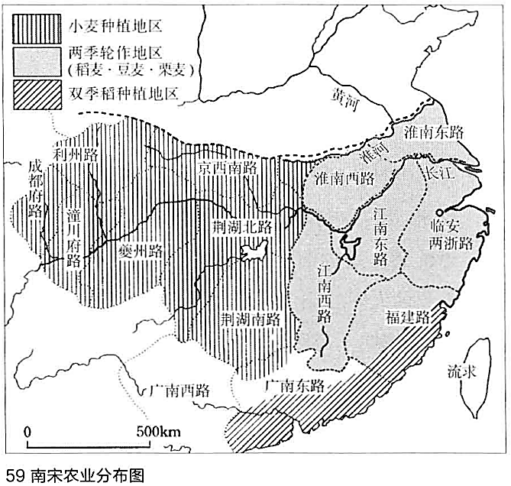
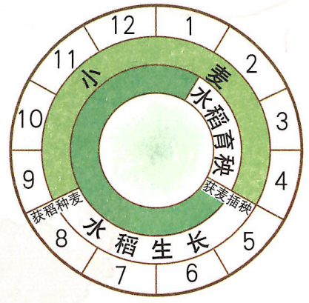
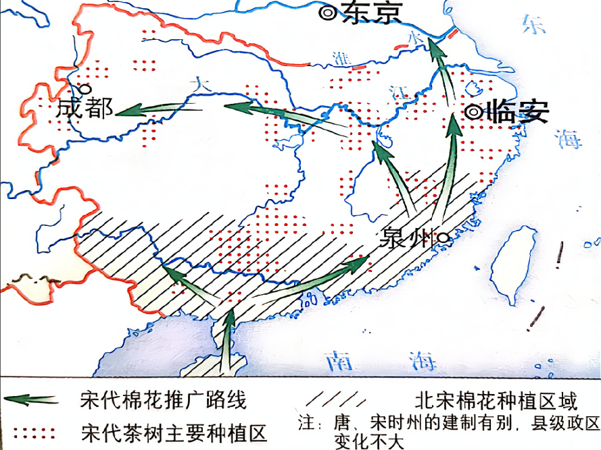
一、继续发展的封建经济
（一）农业发展成就
宋朝棉花种植推广示意图
南宋农业分布图
稻麦轮作示意图
1、耕种制度：
稻麦复种制，一年多熟
——土地利用率，粮食增加，人口增长，农产品商品化
2、经济结构：
固定种经济作物的农户
棉花种植宋开始元推广
——促进商品经济发展
——带动纺织业的发展
Notes:
经济结构：产业结构、经济形态、经营方式、分配方式等经济要素之间的比例状态。

Slide 5
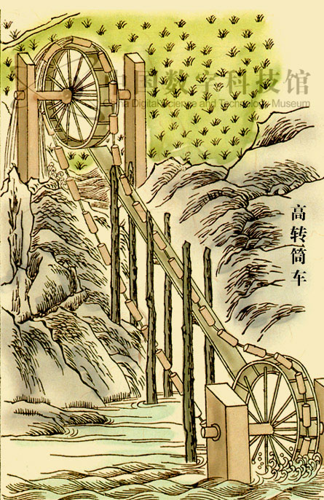
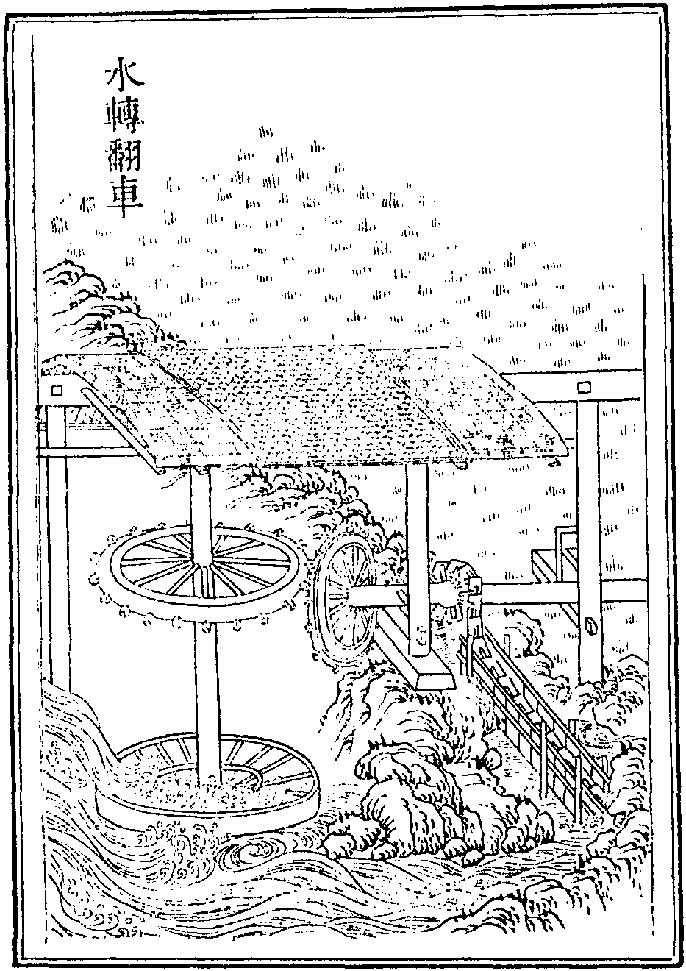
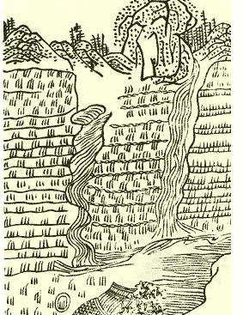
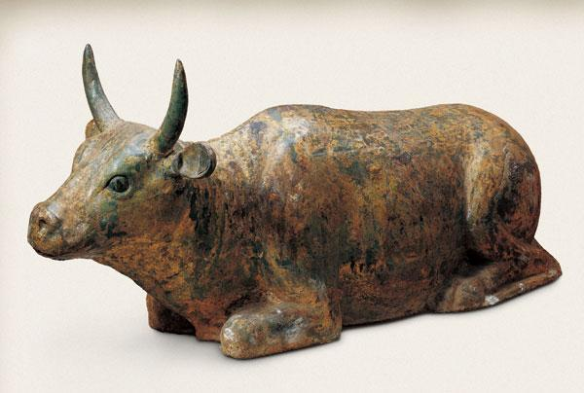
一、继续发展的封建经济
（一）农业发展成就
▲占城稻
西夏鎏金铜牛，1977年出土，120厘米长，38厘米宽，45厘米高，重188千克
3、灌溉技术：
高转筒车、水转翻车
——推动农业发展
4、物种引进：
越南引进占城稻
——土地利用效率提高
5、边疆开发：
东北、西北等地农业显著进步
——中原农耕文明向周边扩展
Notes:
经济结构：产业结构、经济形态、经营方式、分配方式等经济要素之间的比例状态。

Slide 6
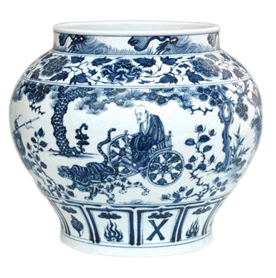
一、继续发展的封建经济
（二）手工业新发展
1、制瓷业
宋：技术改进，五大名窑，瓷都
元：青花瓷、釉里红
宋元：出口海外，文明物质象征
河北曲阳，烧制白瓷为主，产品饰有印花，刻花
河南汝州，烧宫廷用瓷，瓷胎薄坚细，釉多天青色，青中带蓝
河南禹州，釉青中带红，称钧红，釉呈紫色，称钧紫
官窑：河南开封，专为宫廷制瓷，釉色以粉青为主，蛋白次之
浙江龙泉，生产青瓷，冰裂纹

Slide 7
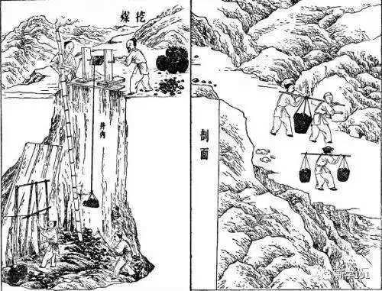
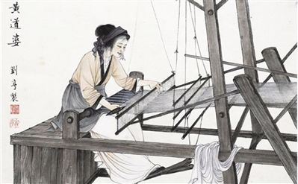
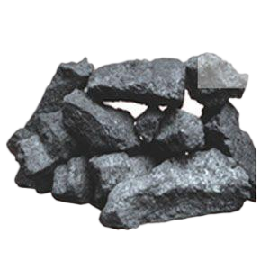
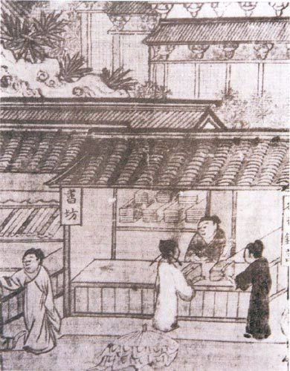
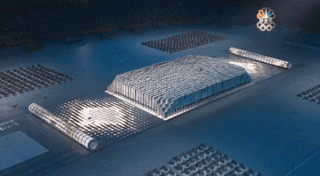
一、继续发展的封建经济
（二）手工业新发展
2、矿冶业
北宋：用煤冶铁，居民普遍用煤
西夏：西夏竖式风箱冶铁
3、印刷业：
黄道婆
普遍运用雕版印刷术
毕昇发明活字印刷术
4、纺织业：
丝织：
北宋两浙四川两中心
辽技术先进
棉纺：
元黄道婆改进技术，松江中心
纺织机成为农家重要生产工具

Slide 8
一、继续发展的封建经济
（三）商业空前繁荣
——政府政策，国内贸易，城市发展，海外贸易
1、政府政策：
抑商政策有所松动
2、国内贸易
——面向大众，定期交易，内容丰富
(1)市场：
民间：基层市场涌现
边境：官设榷场互市
——民族交往交流交融；民间贸易活跃
榷场：是指辽宋西夏金政权各在接界地设置的互市市场。榷场的设置，常因政治关系的变化而兴废，地点也会变化。除战争时期，通常会相互约定，定期开设，受官方严格管控。场内贸易由官吏主持，除官营外，商人需纳税、交牙钱，领得证明文件方能交易。榷场的设置，推动了不同民族间的经济文化交流，促进了民族交融。

Slide 9
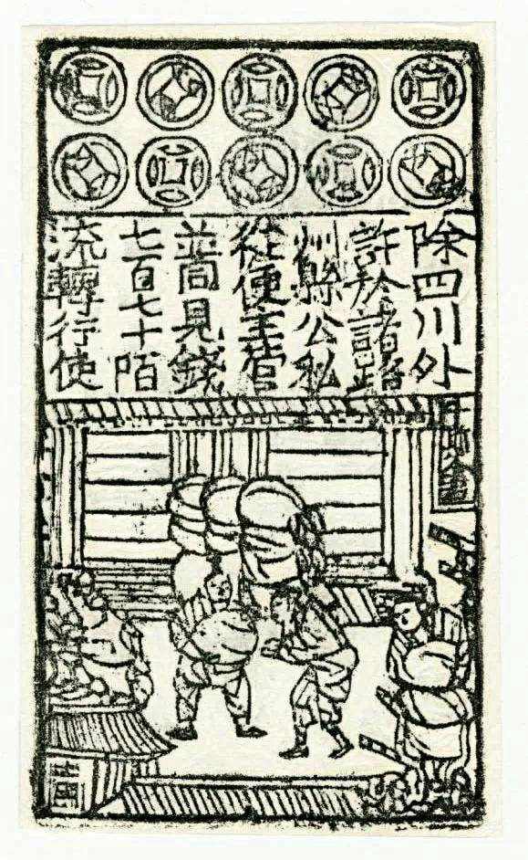
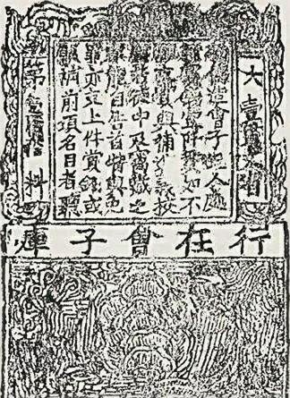
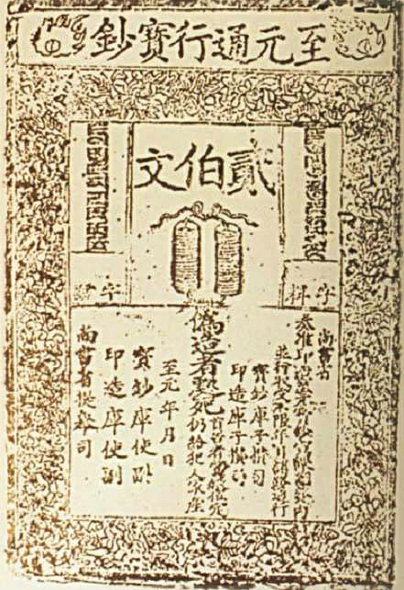
一、继续发展的封建经济
（三）商业空前繁荣
2、国内贸易
(2)货币：
使用纸币（民间首创→官方推动）
原因：直接：铜钱、铁钱携带不便
根本：宋代商品经济的繁荣
意义：推动商业发展
北宋每年铸造铜钱是唐朝的一二十倍，大约有1.5万吨，仍旧满足不了日益增长的商品流通的需求，出现了“钱荒”。
——樊树志《国史概要》
北宋交子
南宋会子
元代交钞

Slide 10
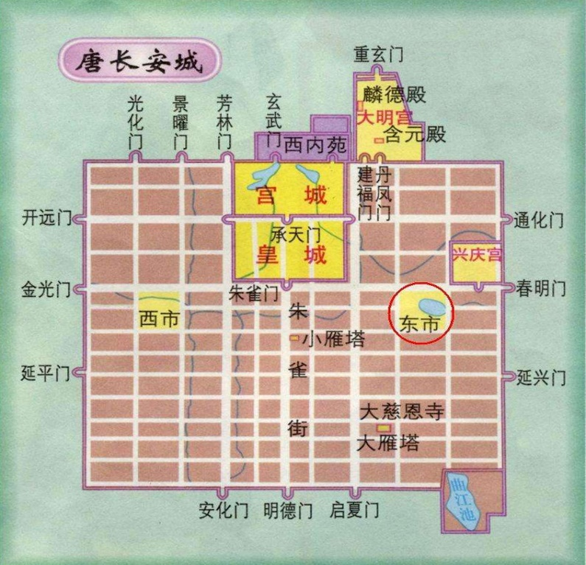
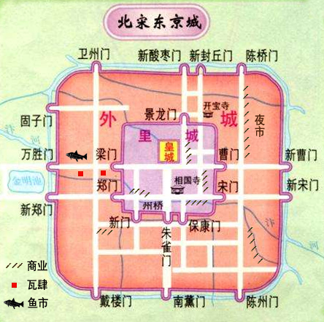
一、继续发展的封建经济
（三）商业空前繁荣
3、城市发展
北宋中期，全国10万人口以上的城市增至46处。开封人口达到百万以上。南宋都城临安府(杭州)到宋宁宗时已达120多万人。宋代城市打破了坊与市的界限，商店可以随意开设……开封城内，到处都有商铺、邸店、质库(即后来的当铺)、酒楼、食店，而且还有晚上交易的夜市。城内还有多处供居民娱乐的场所，叫做瓦肆，里面有“勾栏”(歌舞场所)、酒肆、茶楼。入元以后……随着运河的恢复和海运的开通，在运河沿线和沿海出现了一批非常活跃的城市。
——摘编自张岂之主编《中国历史十五讲》
(1)表现：
坊市制度瓦解
经济功能增强
城市规模扩大
新型城市发展

Slide 11
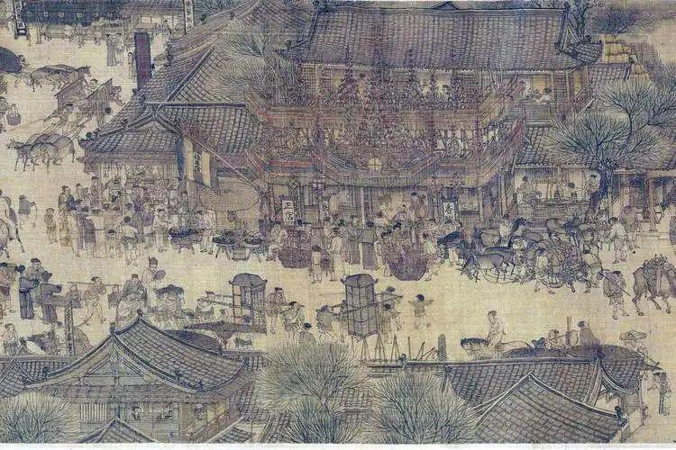
一、继续发展的封建经济
（三）商业空前繁荣
3、城市发展
(2)影响：
坊市制被坊市合一、临街设店取代
工商业人口比重大，市民阶层兴起
催生市民文化，成为城市文化主流
《清明上河图》中的瓦舍勾栏
宋元时期中国的城市发生一系列的变化。宋太祖曾降旨“令京城夜市至三鼓已来不得禁止”。都城东京出现新型的城市布局，打破了秦汉至唐朝古典城市的空间布局。其时，中国大城市的占有量居世界前列，越来越多的人涌入城市经商和从事手工业生产，形成了诗社、画社、酒肆、茶楼、瓦肆、勾栏等满足社会需求的场所。扬州、泉州和广州是最为繁荣的海港城市,官府设立市舶司,管理对外贸易。
——摘编自李纯《中国古代城市制度变迁与城市文化生活的发展》
Notes:
据《东京梦华录》载，北宋东京有瓦舍近十座，规模最大的设“大小勾栏五十余座”，最大的勾栏“象棚”“可容数千人”。南宋杭州瓦舍，数目上远超东京，《梦梁录》说“其杭之瓦舍，城内外合计有十七处”；《武林旧事》载杭州瓦舍有23个；西湖老人《繁胜录》则收录了35个瓦子的名字，“惟北瓦大，有勾栏一十三座”。

Slide 12
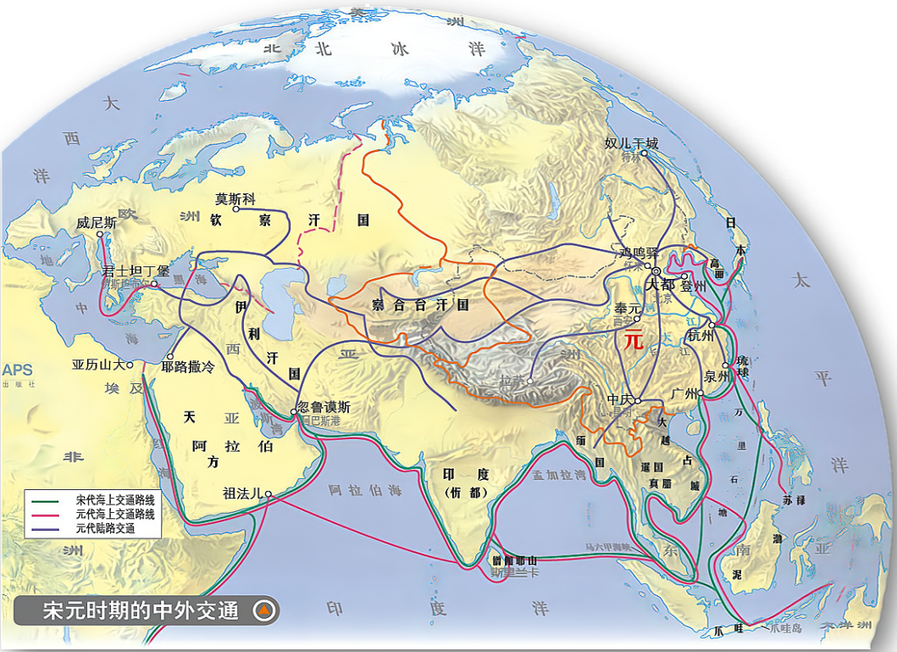
一、继续发展的封建经济
（三）商业空前繁荣
4、外贸活跃
香料 珠宝
(1)表现：
外贸税收成宋元国库重要财源
手工业品出口，市舶司管外贸
外贸港口广州、泉州、明州等
丝织品 瓷器 茶叶
北宋熙宁十年（1077年），北宋税赋总收入共7073万贯，其中农业的两税2162万贯，占30%，工商税4911万贯，占70%。
——马兆峰编著《刀锋上的帝国》
与宋朝通商贸易的国家有五十多个，宋高宗曾说,市舶之利动以百万计。
——关履权《宋代广州的海外贸易》

Slide 13
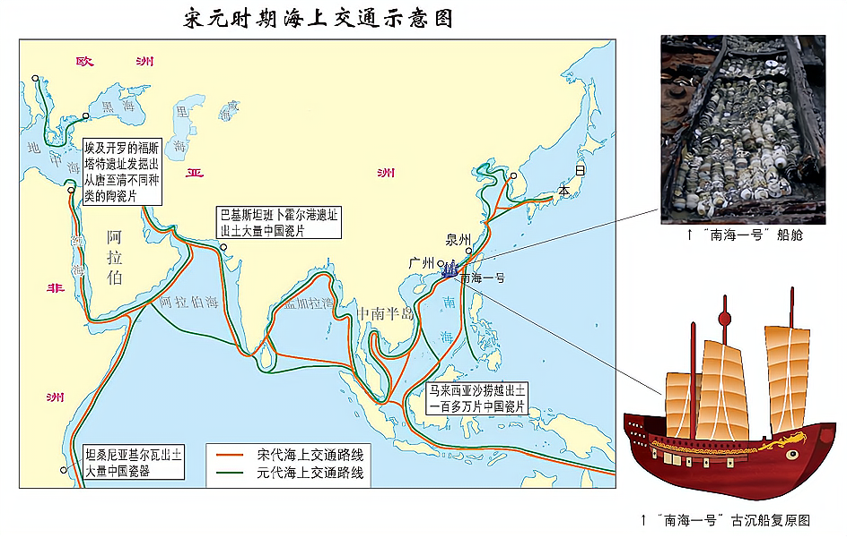
一、继续发展的封建经济
（三）商业空前繁荣
4、外贸活跃
(2)原因：
经济重心南移影响
政府重视海外贸易
造船、航海技术进步
海路运输的自身优势
战乱频繁，陆路受阻
宋朝立国之初，宋太祖就号召人们“多积金，市田宅以遗子孙”。宋太宗曾下诏“令两制议致丰盈之术以闻”，让官员们研究理财求富之术。宋神宗也下达过“政事之先，理财为急”的诏令。
——《宋史》《续资治通鉴长编》
舟如巨室，帆若垂天之云，舵长数丈，一舟数百人，中积一年粮，豢豕酿酒其中。
——（宋）周去非《岭外代答》

Slide 14
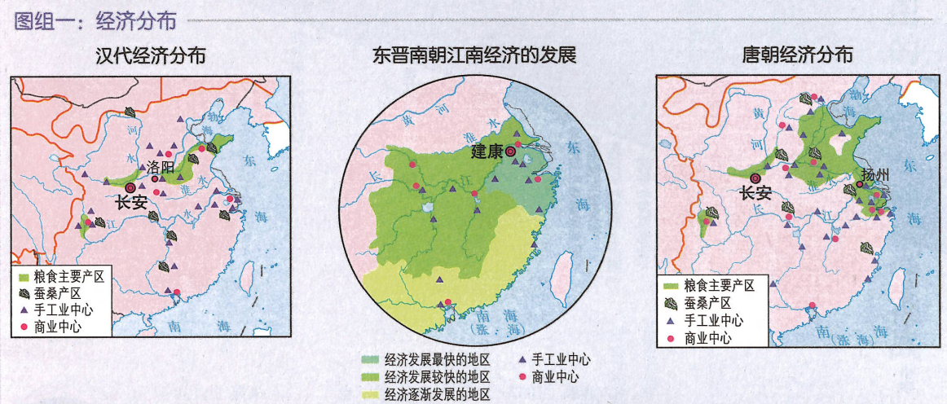
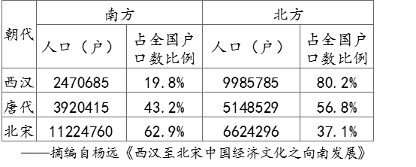
一、继续发展的封建经济
（四）经济重心南移
1、过程
魏晋：
中唐：
北宋：
南宋：
元朝：
南北差距缩小，南移奠基
南方渐超北方，开始南移
户口南多北少，继续南移
经济南强于北，完成南移
差距继续扩大，地位巩固
2、表现：
人口分布南多北少
国家财政仰给东南
3、规律：
由北向南、由内地向沿海移动
黄河流域移向长江流域、江南
4、特点：
受政治形势和政治中心转移影响
南移多发生在国家分裂或割据时

Slide 15
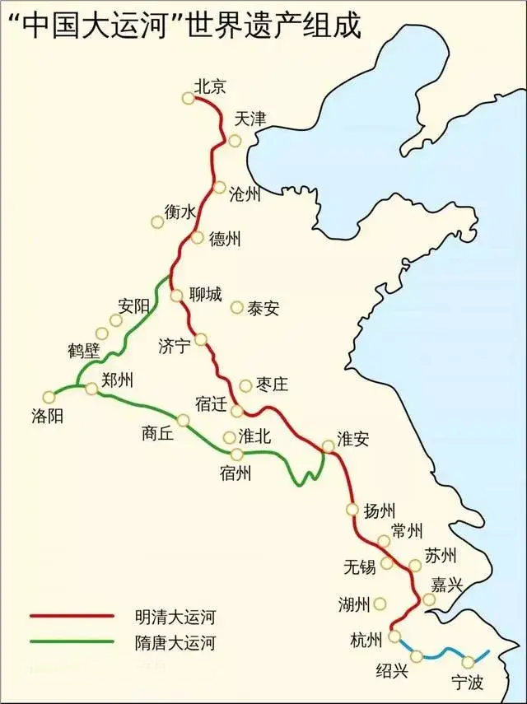
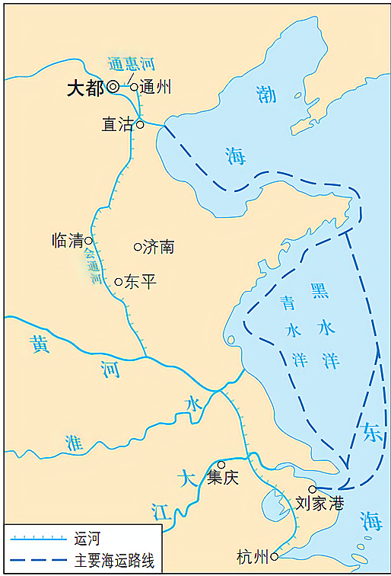
一、继续发展的封建经济
（四）经济重心南移
5、影响
维度 | 内容
经济格局
人口分布
文化教育
民族关系
城市交通
生态环境
风俗习惯
政治影响
江南成国家赋税主要来源地
南方人口占全国比不断增长
教育文化重心南移，科举南北分卷
促进了民族多样性和统一性的发展
推动南方沿海城市及海陆交通发展
一些地区过度开发，破坏生态环境
南北方的生活习惯交流，相互影响
造成政治中心与经济重心分离局面

Slide 16
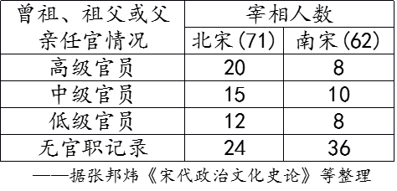
二、深刻全面的社会变化
（一）表现
科举完善，平民子弟进入政坛
婚姻择偶，政治经济地位为重
1、门第观念淡化，社会平民化
故不问东西南北之人，尽聚诸路贡士，混合为一，而惟材是择。又糊名、誊录而考之，使主司莫知为何方之人、谁氏之子，不得有所憎爱薄厚于期间。
——欧阳修《文忠集》
宋代,“本朝贵人家选婿，于科场年，择过省士人，不问阴阳吉凶及其家世，谓之‘榜下捉婿’。亦有缗钱，谓之‘系捉钱’,盖与婿为京索之费”。北宋蔡襄指出:“观今之俗，娶其妻不顾门户，直求资财。”南宋学者叶绍翁也指出自己所处的时代为:“男女婚嫁必择富民，以利其奁聘之多。”
——摘编自张本顺《从宋代婚姻法中财婚制看宋代的近世化转型》

Slide 17
二、深刻全面的社会变化
（一）表现
契约精神盛行
贱民阶层减少
奴婢由袭转佣
2、人身依附减弱，社会平等化
宋代的租佃制更为普遍,地主和佃农签订一年或几年的租佃契约,出让土地使用权以收取地租。《宋刑统》和敕令都确认租佃制度,以维护地主的权益。宋律规定,租佃契约到期,租佃关系结束,农民可以另租土地,地主可以另佃;契约未到期,禁止佃户逃离,也不允许地主私自处置佃农,不得随意撤佃;佃户欠租,官府要以强力帮助地主索取。
——任继愈主编《中国古代法制史话》
仁宗朝，商人、佃农、奴婢均为编户齐民。齐，等也。无有贵贱，谓之齐民 。
——郭尚武《两宋良贱制度的消亡及其影响》
Notes:
部曲佃客制：魏晋南北朝盛行，唐朝犹存。称为“部曲”或者“佃客”的依附农民被豪强地主所控制，要为地主耕种土地，交纳地租，服劳役，任杂务，战时则武装为私兵。他们不单立户口，而附于主家户籍，世代相袭，非自赎或主人放免不得脱籍。

Slide 18
二、深刻全面的社会变化
（一）表现
土地买卖、典当基本不受干预
迁移住所，更换职业限制松弛
3、政府控制放松，社会自由化
盖至于今，授田之制亡矣。民自以为私相贸易，而官反为之司契券而取其直。凡人诉论田业，只凭契照为之定夺。
——（南宋）叶适
典卖倚当庄宅田土,今后并立合同契四本,一付钱主,一付业主,一纳商税院,一留本县,违者论如法。
——《宋会要辑稿》
古者乡田同井，人皆安土重迁，流之远方，无所资给，徒隶困辱，以至终身；近世之民，轻去乡土，转徙四方，固不患。
——马端临《文献通考》

Slide 19
二、深刻全面的社会变化
（二）原因
经济：
政策：
政治：
制度：
教育：
科技：
封建经济的继续发展
不抑兼并，抑商松动
①士族阶层走向衰落
②政治环境相对宽松
科举完善，布衣入仕
政府重视教育，提倡文治
印刷业发展，文化的普及
宋朝在高度发达的农业经济基础上，已经生长出诸多工商业文明因子。随着商业发展，宋代商人的地位上升，朝廷允许商贾中的“奇才异行”者应举。商人凭借强大的经济势力交游权贵、为婚姻铺路，“不顾门户，直求资财”成为较普遍的社会现象。宋代时常发生榜下择婿，富商及高官争相择新科进士为婿，新科进士也愿意成为商人女婿。
——摘编自张其凡主编《中国大通史·宋》

Slide 20
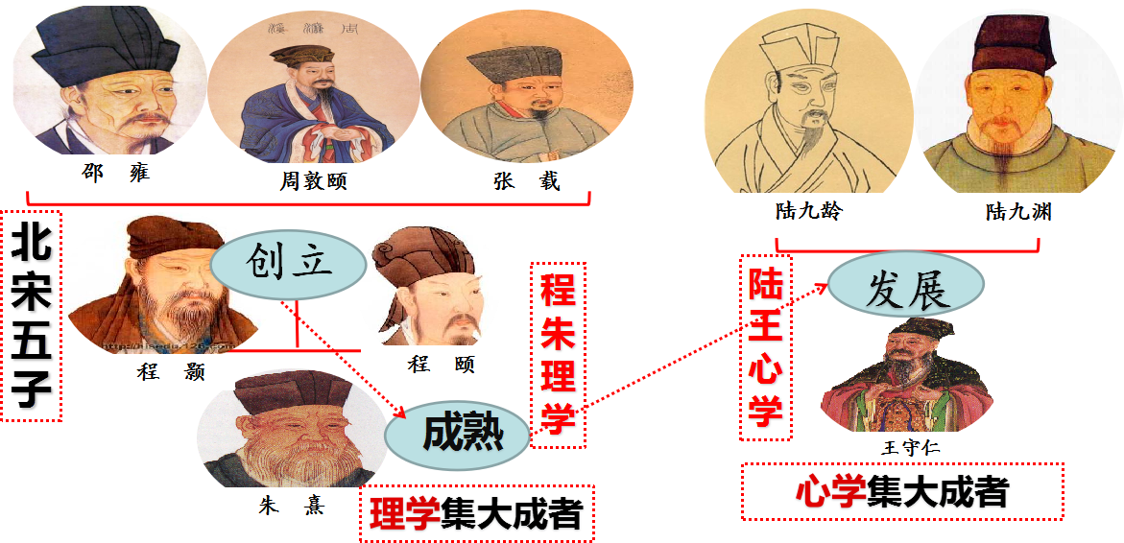
三、高度繁荣的思想文化
（一）思想：儒学复兴，程朱理学
1、时间：
北宋中期
儒(根本)
本质
道 教
佛教
2、含义：
理学是以儒学为主，吸收佛教、道教思想而形成的，以“理”(或“天理”)为核心，既贯通宇宙自然和人生命运，又继承孔孟正宗，并能治理国家的新儒学。是一套包括宇宙观、人生观、认识论、方法论的理论体系。
目的
既回答了佛、道关于宇宙、自然的深层思考，又把这些思考与传统儒家对现实人生的关怀联系了起来。
Notes:
周敦颐：将人与万物本原合一，为“理”生万物提供理论依据； 邵雍：率先用系统的思辨，将宇宙的自然结构与人的精神结构融合，寻找统一本原，为理学建立开辟道路；张载：开“气学”一派，区分天、道、性、心等概念

Slide 21
三、高度繁荣的思想文化
北宋的士大夫批评唐代政治，指出其根本弊病是不重儒家的纲常伦理，致使女后专权，权臣跋扈，最终导致唐末藩镇割据的局面。要实现长治久安，必须以唐为鉴，复兴儒学。
——柳诒徵《中国文化史》
（一）思想：儒学复兴，程朱理学
3、背景：
社会秩序遭破坏，儒家信仰崩塌
传统儒学僵化，缺乏创新与活力
佛道盛行，儒学正统地位遭冲击
宋商品经济发展，冲击伦理道德
唐代出现了儒、道、佛“三教”并立的局面，同时一些思想家或明或隐地吸取佛学思辨哲学的若干方面。宋明理学在三教融合、渗透的基础上孕育、发展起来。
——摘编自张岂之《儒学思想的历史演变及其作用》
自淳祐(南宋理宗年号)年来,衣冠更易,有一等晚年后生,不体旧规,裹奇巾异服,三五为群,斗美夸丽,殊令人厌见,非复旧时淳朴矣。
——《梦粱录》卷十八

Slide 22
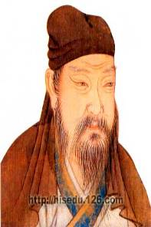
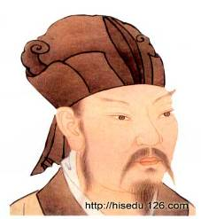
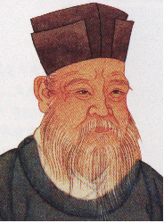
三、高度繁荣的思想文化
（一）思想：儒学复兴，程朱理学
程 颐
4、主张：
程颢
朱熹
(1)宇宙观：
“理”是万物本原、根本准则，先理后物（核心）
宇宙之间一理而已。天得之而为天，地得之而为地……理之流行，无所适而不在。
(2)认识论：
格物致知（程）——深究万物，方能明“理”
凡一物上有一理，须是穷致其理。知者吾之所固有，然不致则不能得之；而致知必有道，故曰致知在格物。
——《二程遗书语录》
格
物
致
知
接触学习
探究实践
万事万物
扩充
具体物理
社会伦理，普遍天理
接触世间万物，在体会各种知识的基础上加深对先天存在的“理”的体验，从而明理（道德之善）。（三纲：明明德、亲民、止于至善；八目：格物、致知、诚意、正心、修身、齐家、治国、平天下）

Slide 23
三、高度繁荣的思想文化
（一）思想：儒学复兴，程朱理学
4、主张：
“存天理，灭人欲”，道德克制欲望，达“圣人”精神境界
(3)人生观：
山珍海味，人欲也。夫妻，天理也。三妻四妾，人欲也。
天理人欲，不容并立。人之一心，天理存则人欲亡，人欲胜则天理灭，未有天理人欲夹杂者。去其气质之偏，物欲之蔽，以复其性，以尽其伦。
——《朱子语类》
(4)道德观：
儒家伦理道德就是天理——强调儒家伦理等级秩序合理
所谓天理，复是何物？仁、义、礼、智岂不是天理？君臣、父子、兄弟、夫妇、朋友岂不是天理？
5、特点：
以儒学为主，融合佛、道理论
儒学哲学化、思辨化、世俗化

Slide 24
三、高度繁荣的思想文化
（一）思想：儒学复兴，程朱理学
6、性质：
客观唯心主义
7、地位：
宋：南宋后期（1241）成官方哲学
元：儒家经书为科考内容，答题朱熹解释为主
8、影响：
注重气节品德，重视主观意志力量、强调人的社会责任感和历史使命感，强化家国观念，塑造民族性格
传统文化的发展，丰富了中华文化的理论思维
朱熹思想传海外，日、朝形成“朱子学”学派
三纲五常维护专制统治，禁锢和扼杀了人性

Slide 25
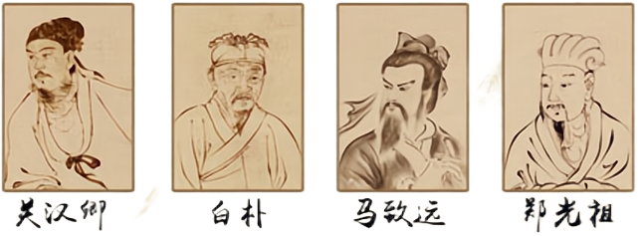
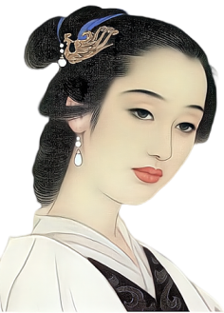
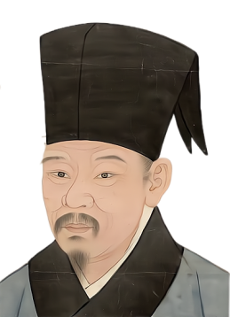
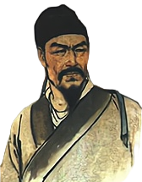
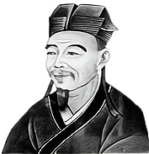
三、高度繁荣的思想文化
（二）文学：话本词曲，雅俗并存
1、话本：
城市中说书的底本，早期白话小说
2、词曲：
项目 | 宋词 | 元曲
原因
特点
代表
商品经济发展，市民阶层兴起
重文轻武，科举完善，培养大批文人
两宋之际矛盾尖锐，表达情感的需要
商品经济发展，市民阶层壮大
民族歧视政策，文人进取无望
元曲通俗易懂，符合市井生活
句子长短不等，可配乐歌唱
分不同词牌，各有固定格式
散曲：灵活通俗，适合市井演唱
杂剧：成套散曲，故事情节完整
婉约派：北宋柳永，两宋间李清照
豪放派：北宋苏轼，南宋辛弃疾
元曲四大家：郑、关、白、马
元杂剧标志中国古代戏曲成熟
Notes:
市民文学： 封建社会后期，随着工商业城市的兴起，为适应城市居民需要而产生的一种世俗文学，又称为城市文学，内容大多描写市民的社会生活和悲欢离合的故事，反映市民阶层的思想和愿望。

Slide 26
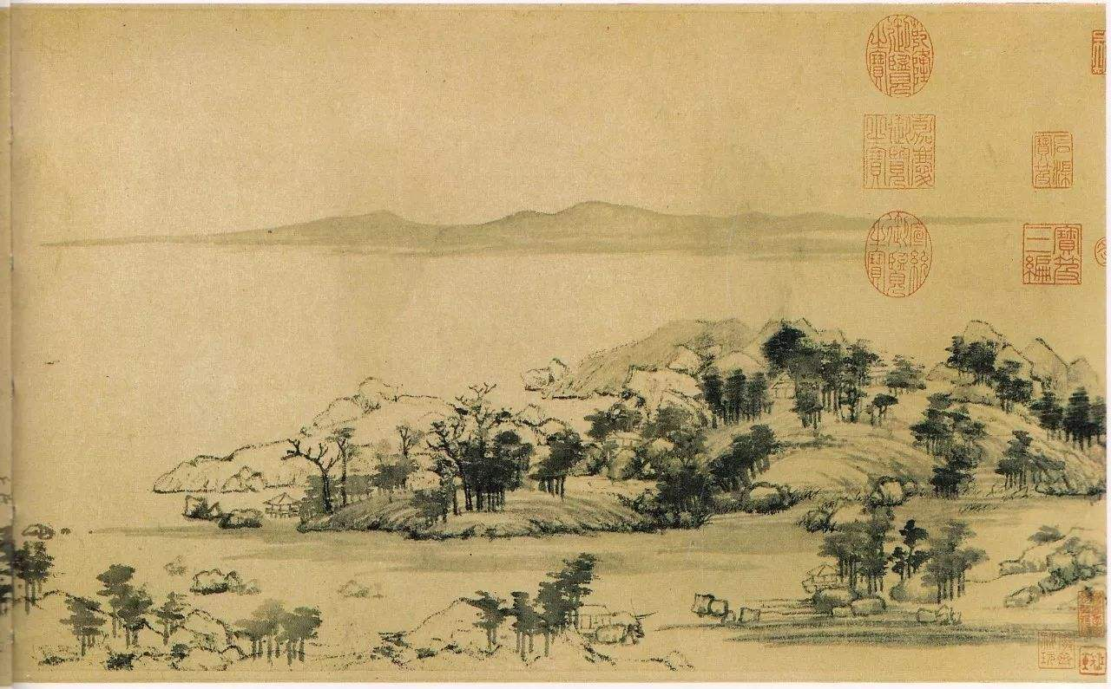
三、高度繁荣的思想文化
（三）艺术：书法绘画，笔墨情趣
项目 | 书法 | 绘画
特点
代表
追求个性，不拘法度
倡导“有意无法”
花鸟画、人物画水平高，风俗画成亮点
山水画不重写实，注重意境和笔墨情趣
宋朝：四大家 赵佶
元朝：赵孟頫
北宋：范宽 赵佶 南宋：马远 夏圭
元朝：黄公望
苏轼《黄州寒食诗贴》，“天下第三行书”，天真平淡、格调俊逸
黄公望《富春山居图》（局部）
赵佶：《芙蓉锦鸡图》

Slide 27
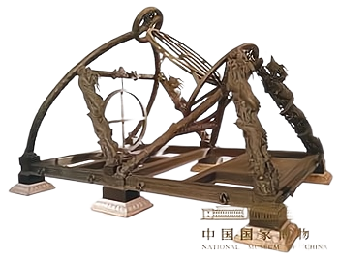
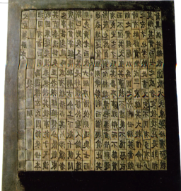
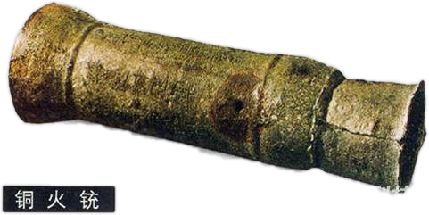
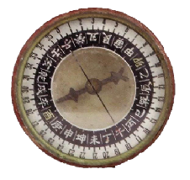
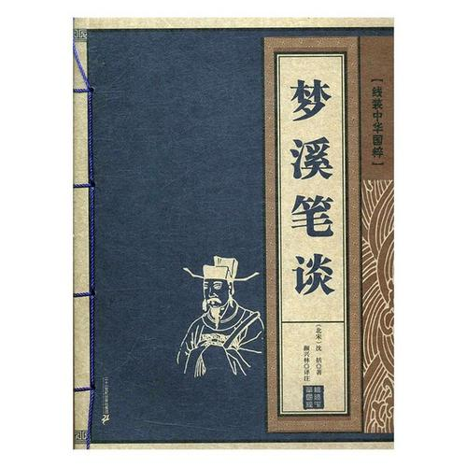
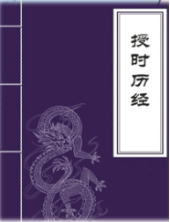
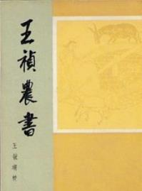
三、高度繁荣的思想文化
（四）科技：发明发现，进步推手
1、主要科技成就
时间 | 名称 | 发展概况
宋朝 | 印刷术
 | 火药
 | 指南针
 | 沈括《梦溪笔谈》
元朝 | 郭守敬《授时历》 制出天文观测仪
 | 王祯《农书》
雕版普及，毕昇活字
大量制造并用于军事
人工磁化法制造，远洋航海
总结科技成果，中国科学史的里程碑
——测定数据世界领先
集南北方技术于一体；农具记载丰富

Slide 28
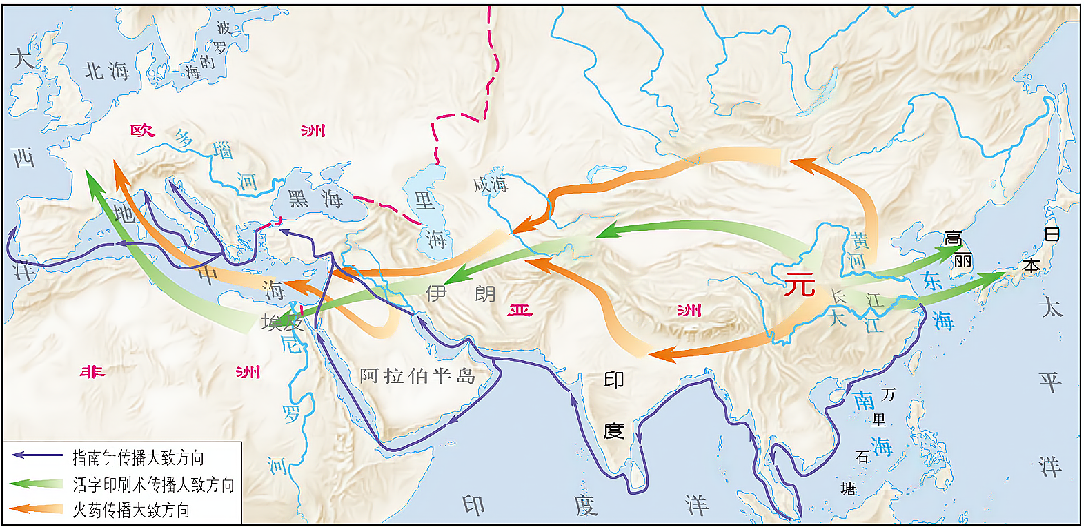
三、高度繁荣的思想文化
（四）科技：发明发现，进步推手
2、发明外传影响
火药：成为资产阶级战胜封建骑士阶层的武器
指南针：促进远洋航行，推动大航海时代到来
印刷术：推动文艺复兴、宗教改革，思想解放
火药、指南针、印刷术——这是预告资产阶级社会到来的三大发明。火药把骑士阶层炸得粉碎，指南针打开了世界市场并建立了殖民地，而印刷术则变成了新教的工具，总的来说变成了科学复兴的手段，变成对精神发展创造必要前提的最强大的杠杆。
——马克思《机械、自然力和科学的运用》

Slide 29
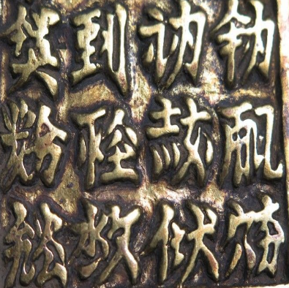
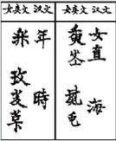
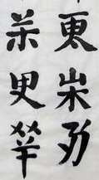
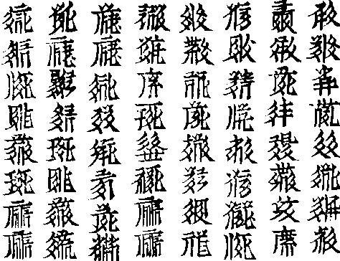
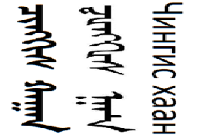
三、高度繁荣的思想文化
（五）文字：文字创制，丰富文化
1、创制情况
政权 | 创制运用情况
辽朝
金朝
西夏
蒙元
借鉴汉字，创制契丹大字、小字
创女真文，科举设女真进士科，用女真文字答题
契丹文
女真文
西夏文通过出土文献大量保存下来
成吉思汗：形成畏兀儿蒙古体，修《蒙古秘史》
忽必烈：八思巴创制新八思巴字（汉字拼音化）
2、创制意义
是民族文化发展到成熟阶段的标志
传承中华文明，促进思想交流
促进文明交流借鉴、民族交融
西夏文
蒙古文

Slide 30
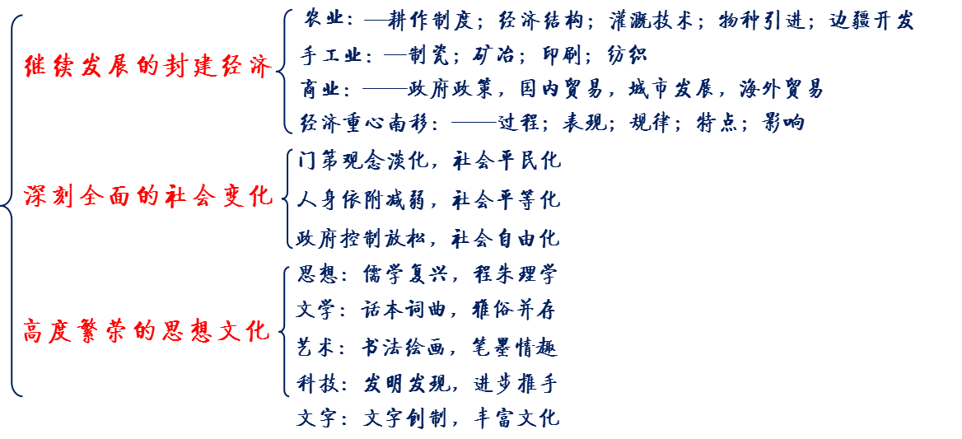
本课总结

